Slide 1
CIENCIAS NATURALES
2° MEDIO

Slide 2
RESPONSABILIDAD ITS
Cuando hablamos del contagio de una ITS, el tratamiento posterior es siempre importante, pero, ¿Cómo debemos actuar en una primera instancia?
ACTIVIDAD 1
¿Cuáles serian los primeros pasos que se realizan cuando existe un contagio por ITS?
Describe los pasos ideales que se deberían realizar al tener una sospecha de contagio de ITS.

Slide 3
RESPONSABILIDAD ITS
Cuando hablamos del contagio y el tratamiento posterior es siempre importante, pero, ¿Cómo debemos actuar en una primera instancia?.
ACTIVIDAD 1
Compartir como curso los pasos y organizar según su importancia y efectividad.

Slide 4
RESPONSABILIDAD ITS
Cada vez que existe una sospecha de contagio de ITS en el cual, los síntomas no sean el primer indicio siempre es relevante hacerse un testeo en centro médicos. Siendo necesario también contar con una red de apoyo desde una persona familiar.
Afrontar estos procesos de forma solitaria es una opción, pero siempre es recomendable estar acompañada/o al ser una situación sensible.

Slide 5
RESPONSABILIDAD ITS
Otro aspecto importante es la presencia de síntomas.
Cada ITS va a tener un síntoma asociado. Esto síntomas van a depender de cada tipo de patógeno que esté provocando la infección.

Slide 6
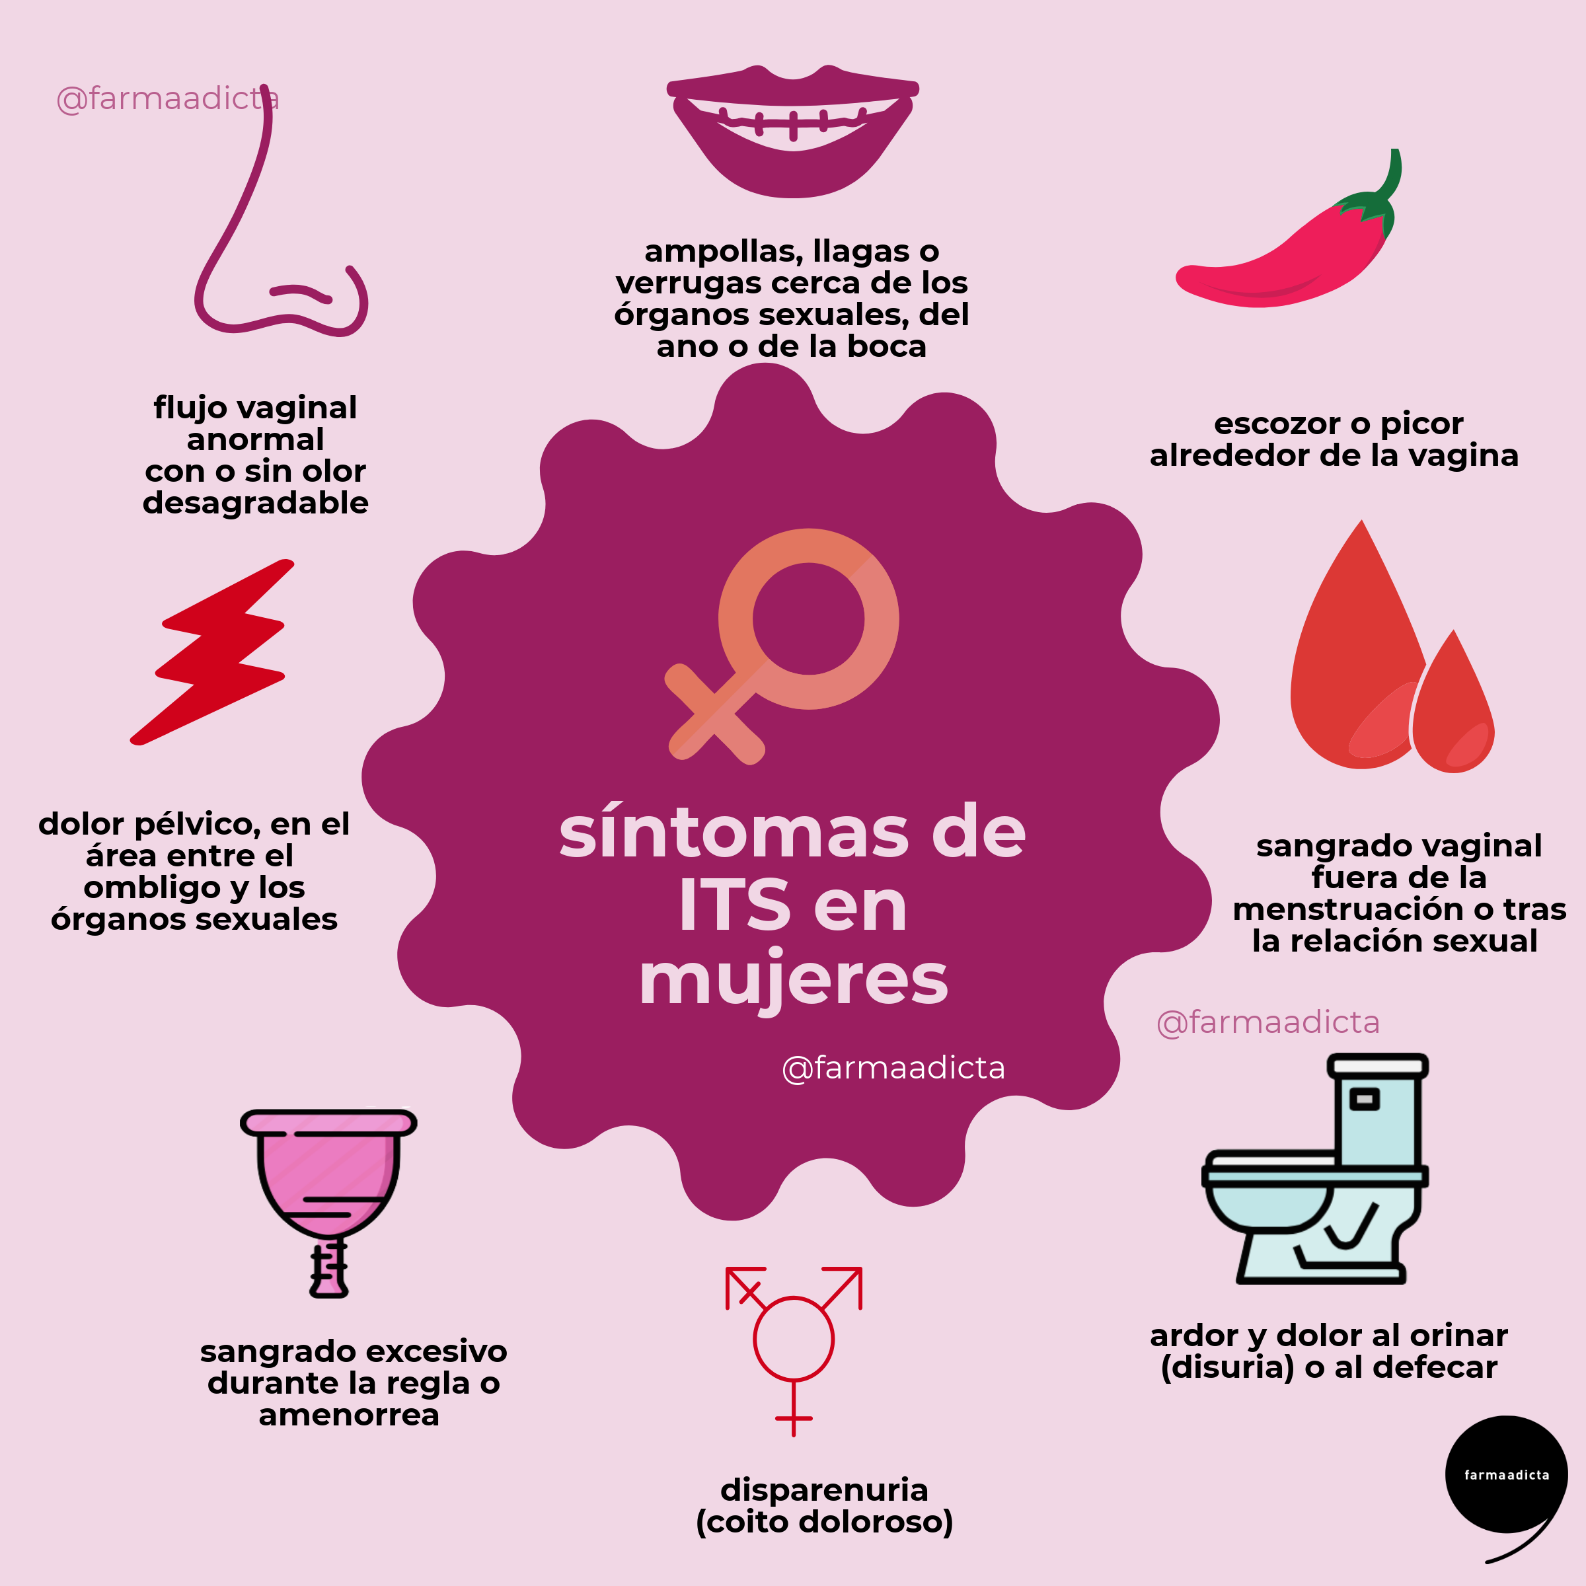
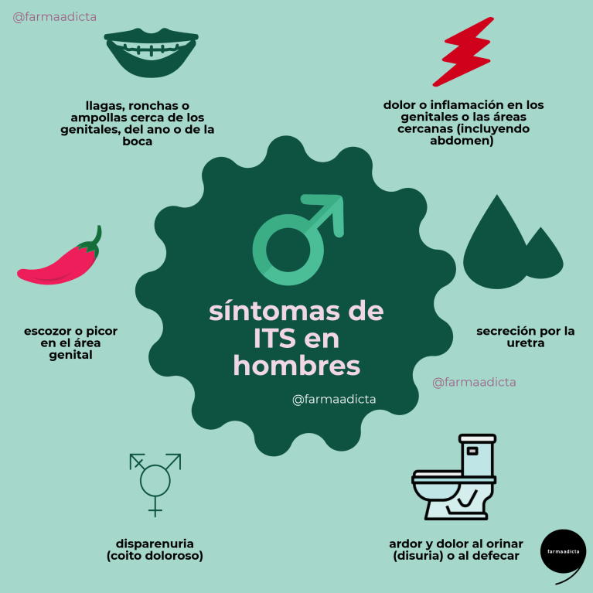
RESPONSABILIDAD ITS

Slide 7
RESPONSABILIDAD ITS
Segundo, cuando uno puede identificar los síntomas ¿Cuál seria el segundo paso?
ACTIVIDAD 2
Diseña un plan de acción que debe seguir una persona cuando se encuentra con estos síntomas.
Considerar que para estas situaciones es fundamental el acompañamiento emocional.

Slide 8
RESPONSABILIDAD ITS
La atención en centros de salud es crucial para el tratamiento de las ITS, ya que, es el método más efectivo para obtener un control de estas.
Además, tener constancia con el tratamiento establecido es importante, ya que permite el seguimiento y asegurar una cura efectiva en su debido caso.

Slide 9
RESPONSABILIDAD ITS
Ahora, realizaremos un buzón de preguntas anónimas acerca de cualquier duda y consulta con el tema de las ITS.
Estas las responderemos en esta clase, si algún estudiante tiene la respuesta, la puede entregar y vamos construyendo el conocimiento entre todos.

